Slide 1






TRƯỜNG TIỂU HỌC SÀI ĐỒNG
Lớp: 4A5
GV: Âu Thị Thanh Dung

Slide 2









Slide 3


Slide 4



Thánh địa Mỹ Sơn thuộc tỉnh nào?
Hà Nội
Quảng Nam
Huế

Slide 5
Thánh địa Mỹ Sơn là:
Di sản tư liệu thế giới
Di sản thiên nhiên thế giới
Di sản văn hóa thế giới

Slide 6
Di sản nào thuộc vùng Duyên hải miền Trung?
Phố cổ Hà Nội
Phố cổ Hội An
Phố cổ Tam Châu

Slide 7
Nhã nhạc cung đình Huế là di sản được công nhận là:
UNESCO công nhận là di sản văn hóa vật thể
UNESCO công nhận là di sản văn hóa âm nhạc
UNESCO công nhận là di sản văn hóa phi vật thể

Slide 8


Slide 9

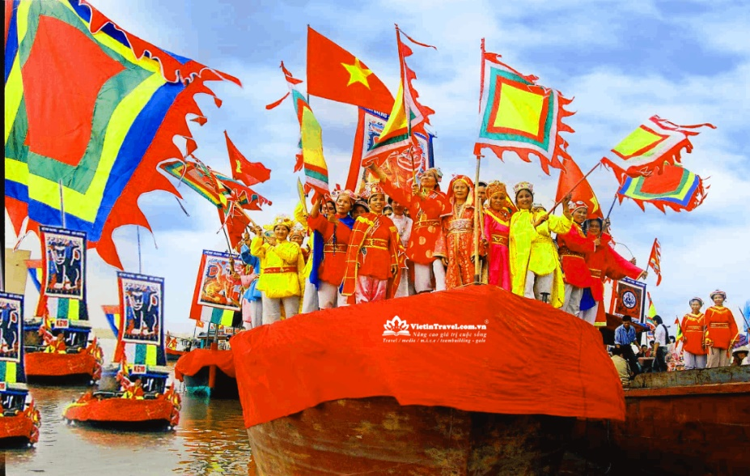
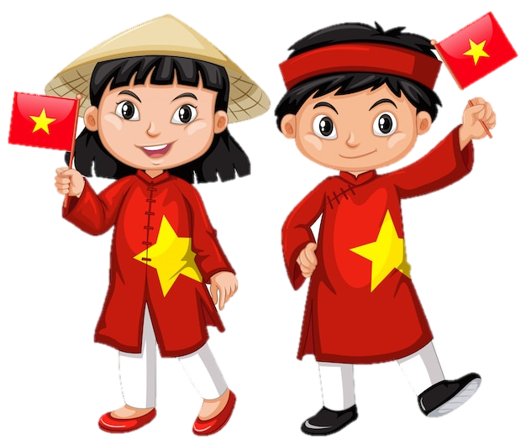
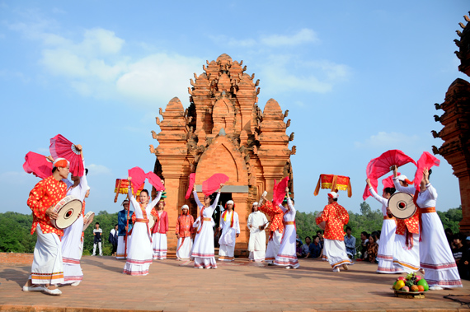
Hoạt động 2
Vùng đất của lễ hội

Slide 10
Đọc thông tin và quan sát hình 5 đến 7, em hãy:
Kể tên một số lễ hội tiêu biểu ở vùng Duyên hải miền Trung và nêu những nét nổi bật về lễ hội của vùng đất này.
Nêu cảm nghĩ của em về lễ Khao lề thế lính Hoàng Sa.

Slide 11
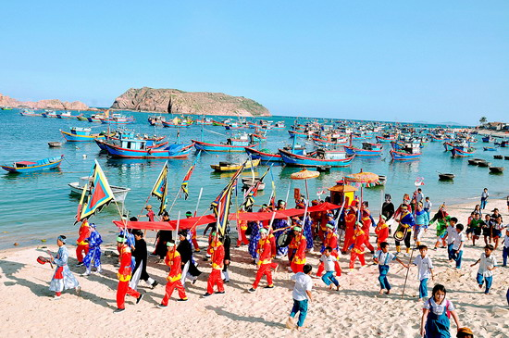
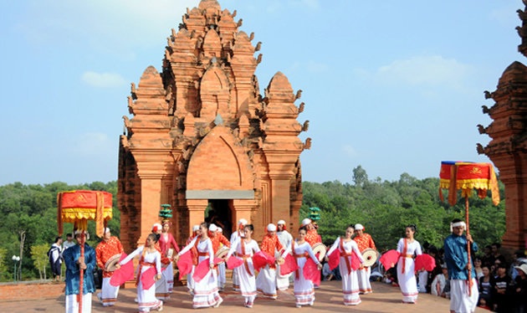
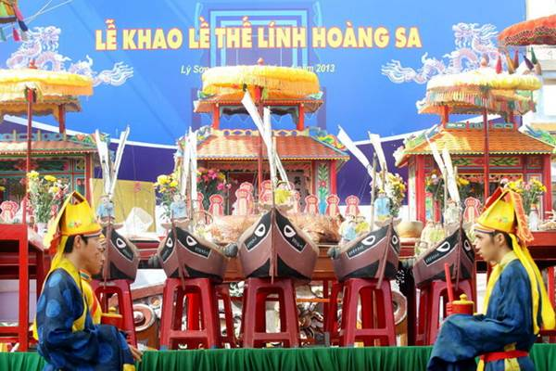
Vùng Duyên hải miền Trung nổi tiếng với nhiều lễ hội đặc sắc, nhằm tôn vinh truyền thống và những giá trị văn hóa tốt đẹp của dân tộc.
Hình 5: Lễ Rước cá Ông ở Quy Nhơn (tỉnh Bình Định)
Hình 6: Lễ hội Ka-tê tại tháp Pô Klông Ga-rai (Po Klong Garai) (tỉnh Ninh Thuận)
Hình 7: Một nghi thức trong lễ Khao lề thế lính Hoàng Sa ở Lý Sơn (tỉnh Quảng Ngãi)

Slide 12
Lễ Rước cá Ông
- Đây là một sinh hoạt văn hoá truyền thống của ngư dân vùng biển được tổ chức hàng năm ở thành phố Quy Nhơn, tỉnh Bình Định nhằm bày tỏ lòng biết ơn đối với cả Ông (tức cá voi- ngư dân gọi là thần Nam Hải), cầu quốc thái dân an, mưa thuận gió hoà, mùa màng bội thu. Lễ hội gồm hai phần: phần lễ diễn ra với các nghi lễ như: Nghinh thần Nam Hải, lễ tế thần Nam Hải, lễ ra quân đánh bắt hải sản,..; phần hội được tổ chức với các hoạt động thể dục thể thao như: kéo co, lắc thúng.
Hình 5: Lễ Rước cá Ông ở Quy Nhơn (tỉnh Bình Định)
- Lễ Rước cá Ông bắt nguồn từ tục thờ cá voi, tương truyền, đây là loài cá thường cứu giúp ngư dân mỗi khi họ gặp tai nạn trên biển.

Slide 13
Lễ hội Ka-tê
Lễ hội Ka-tê (Kate) của đồng bào Chăm được tổ chức vào khoảng tháng 9-10 hằng năm (tháng 7 lịch Chăm) để tưởng nhớ các vị thần và cầu cho cuộc sống ấm no, hạnh phúc.
Lễ hội diễn ra tại khu đền tháp Chăm. Sau phần lễ trang trọng là phần hội với nhiều trò chơi dân gian như: đội nước vượt chướng ngại vật, đi cà kheo,…
Hình 6: Lễ hội Ka-tê tại tháp Pô Klông Ga-rai (Po Klong Garai) (tỉnh Ninh Thuận)

Slide 14
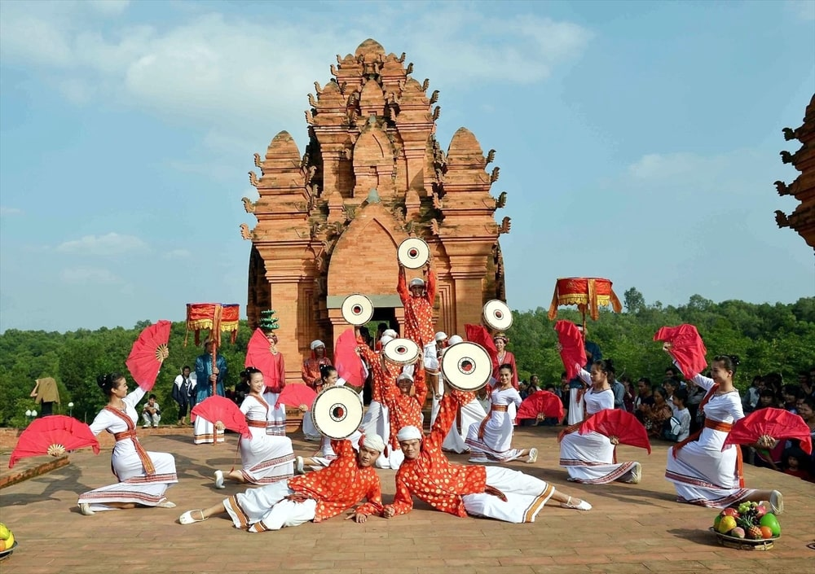
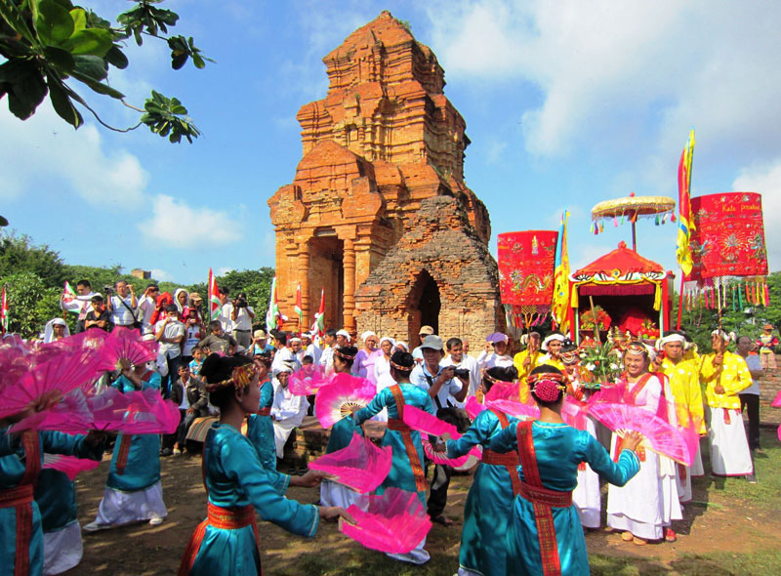
Lễ hội Ka-tê
Ka - tê là lễ hội dân gian đặc sắc nhất của người Chăm theo đạo Bà La Môn ở Ninh Thuận nói riêng và đồng bảo Chăm ở các tỉnh nói chung với ý nghĩa tưởng nhớ đến các vị thần và cầu mong mưa thuận gió hoà, mùa màng thuận lợi, con người và vạn vật sinh sôi, nảy nở... Hình 6 là lễ hội được tổ chức tại tháp Pô Klông Ga-rai – ngôi tháp linh thiêng, đồng thời là một trong những công trình kiến trúc nghệ thuật và điêu khắc tiêu biểu của người Chăm.

Slide 15
Em có biết?
Năm 2022, lễ hội Ka-tê của người Chăm ở Bình Thuận được đưa vào Danh mục di sản văn hóa phi vật thể quốc gia.
Hình 6: Lễ hội Ka-tê tại tháp Pô Klông Ga-rai (Po Klong Garai) (tỉnh Ninh Thuận)

Slide 16
Lễ Khao lề thế lính Hoàng Sa
Lễ Khao lề thế lính Hoàng Sa được các tộc họ trên huyện đảo Lý Sơn, tỉnh Quảng Ngãi tổ chức hằng năm nhằm tưởng nhớ, tri ân những dân binh thuộc Hải đội Hoàng Sa đã có công thực thi và bảo vệ chủ quyền của Tổ quốc đối với quân đảo Hoàng Sa và quần đảo Trường Sa từ thời các chúa Nguyễn.
Hình 7: Một nghi thức trong lễ Khao lề thế lính Hoàng Sa ở Lý Sơn (tỉnh Quảng Ngãi)

Slide 17
Lễ Khao lề thế lính Hoàng Sa
Cùng với quá trình khai phá vùng đất phía Nam, các chúa Nguyễn đã đặt ra Hải đội Hoàng Sa làm nhiệm vụ đi thuyền đến các đảo thuộc quần đảo Hoàng Sa và quần đảo Trường Sa để thu lượm sản vật từng bước thực thi chủ quyền biển đảo,… Những người đi thực hiện nhiệm vụ trong điều kiện rất khó khăn, khắc nghiệt và chỉ bằng những phương tiện, vật dụng rất thô sơ.
Hình 7: Một nghi thức trong lễ Khao lề thế lính Hoàng Sa ở Lý Sơn (tỉnh Quảng Ngãi)

Slide 18
Lễ Khao lề thế lính Hoàng Sa
Lễ Khao lề thế lính Hoàng Sa là một tập tục cổ truyền có từ thời Hải đội Hoàng Sa nhằm tri ân những người đi làm nhiệm vụ và cầu cho họ được bình an trở về,..
Ngày nay, lễ Khao lề thế lính Hoàng Sa vẫn được duy trì, gồm nhiều hoạt động như: tế lễ cổ truyền, lễ đua thuyền tứ linh,… nhằm tri ân Hải đội Hoàng Sa năm xưa, đồng thời giáo dục thế hệ trẻ về trách nhiệm giữ gìn biển đảo quê hương.
Hình 7: Một nghi thức trong lễ Khao lề thế lính Hoàng Sa ở Lý Sơn (tỉnh Quảng Ngãi)

Slide 19

+ Kể tên một số lễ hội ở vùng Duyên hải miền Trung và nêu những nét nổi bật về lễ hội ở vùng này.
+ Địa điểm
+ Thời gian tổ chức lễ hội
+ Một số hoạt động trong lễ hội
+ Ý nghĩa của từng lễ hội;

Slide 20
 | Lễ Rước cá Ông (Quy Nhơn) | Lễ hội Ka-tê | Lễ Khao lề thế lính Hoàng Sa
Địa điểm
Thời gian tổ chức
Một số hoạt động trong lễ hội
Ý nghĩa của lễ hội
Lăng thờ cá Ông Nam Hải
Khu đền tháp Chăm
Đình làng trên đảo Lý Sơn
Tháng 2 hoặc 5 Âm lịch hàng năm
Tháng 9-10 hằng năm (tháng 7 lịch Chăm)
Tháng 2, 3 Âm lịch hàng năm
Lễ nghinh thần, lễ tế thần, lễ ra quân đánh bắt hải sản.
Nghi lễ trang trọng trên đền tháp và phần hội với nhiều trò chơi dân gian.
Tế lễ cổ truyền, lễ đua thuyền tứ linh
Tỏ lòng biết ơn, cầu quốc thái dân an, mưa thuận gió hoà, mùa màng bội thu.
Tưởng nhớ đến các vị thần và cấu mong mưa thuận gió hoà, mùa màng thuận lợi, vạn vật sinh sôi,…
nhằm tri ân Hải đội Hoàng Sa năm xưa, đồng thời giáo dục thế hệ trẻ về trách nhiệm giữ gìn biển đảo quê hương

Slide 21
Những nét nổi bật về lễ hội ở vùng này.
+ Vùng Duyên hải miền Trung nổi tiếng với nhiều lễ hội đặc sắc.
+ Các lễ hội được tổ chức nhằm tôn vinh truyền thống và những giá trị văn hoá tốt đẹp của dân tộc.

Slide 22
Cảm nghĩ của em về Lễ Khao lề thế lính Hoàng Sa:
- Lễ Khao lề thế lính Hoàng Sa là một tập tục cổ truyền có từ thời các chúa Nguyễn và được duy trì đến hiện nay, nhằm tri ân Hải đội Hoàng Sa năm xưa, đồng thời giáo dục thế hệ trẻ về trách nhiệm giữ gìn biển đảo quê hương.
- Mặt khác, lễ Khao lề thế lính Hoàng Sa cũng là một trong những cơ sở lịch sử để nhân dân Việt Nam đấu tranh bảo vệ chủ quyền biển, đảo trong giai đoạn hiện nay.

Slide 23


Slide 24
Vẽ sơ đồ tư duy về một số nét nổi bật của văn hóa vùng Duyên hải miền Trung (theo gợi ý dưới đây)
?
Vùng đất của nhiều di sản thế giới
?
Nét nổi bật văn hóa
?
?
Vùng đất của nhiều lễ hội
?
?

Slide 25
Vẽ sơ đồ tư duy về một số nét nổi bật của văn hóa vùng Duyên hải miền Trung (theo gợi ý dưới đây)
Phố cổ Hội An
Vùng đất của nhiều di sản thế giới
Nhã nhạc cung đình Huế
Vườn quốc gia Phong Nha – Kẻ Bàng
Nét nổi bật văn hóa
Lễ Rước cá Ông
Vùng đất của nhiều lễ hội
Lễ hội Ka-tê
Lễ Khào lề thế lính Hoàng Sa

Slide 26


